Slide 1
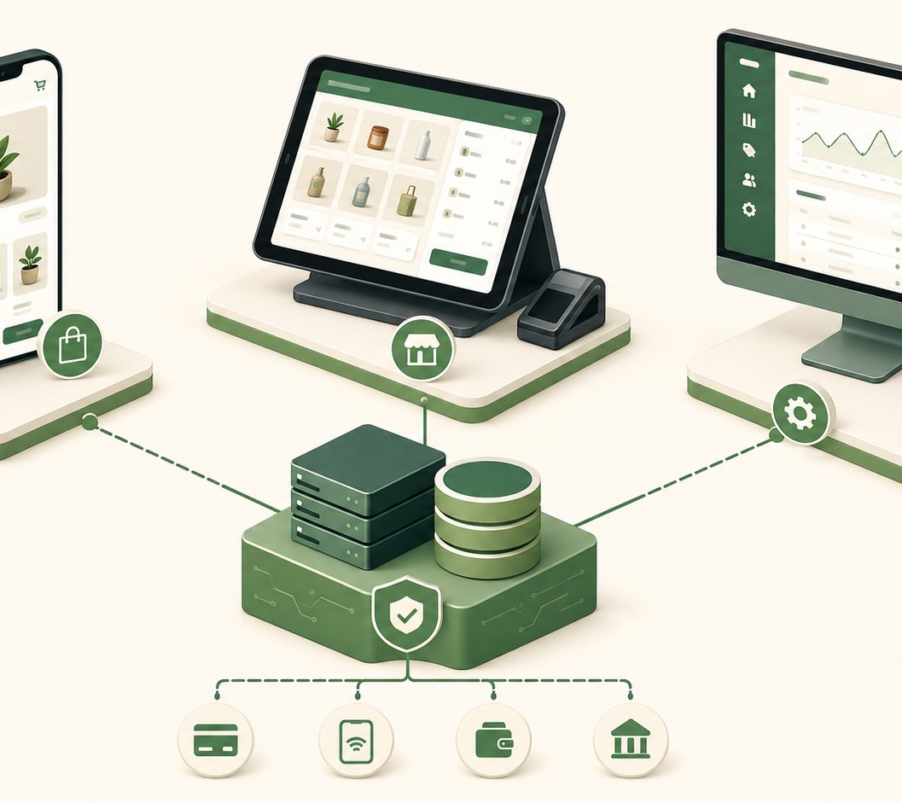
PuntoSync
Seguimiento ejecutivo
Semana 9
La200 • Waterfall • 9 de 17
Diseño y trazabilidad
Roadmap actualizado
Riesgos con mitigación
Próximos hitos S10
PuntoSync • La200 • Semana 9 de 17 • Metodología Waterfall

Slide 2
Estado ejecutivo de la semana 9
Semana 9 / 17
Dónde estamos
Qué se consolidó
Qué falta cerrar
Semana 9 de 17. Se mantiene Waterfall y el foco pasa desde la entrega de diseño hacia trazabilidad, evidencias y preparación de QA.
Arquitectura 4+1, modelo ER, modelo relacional, prototipo con capturas reales, casos de uso y matriz de pruebas base.
Ampliar escenarios de prueba, ordenar evidencias en GitHub y terminar ajustes de accesibilidad del POS antes de QA.
Lectura ejecutiva
El proyecto no cambia de alcance: La200 sigue operando con web para clientes, POS tablet y app de escritorio administrativa.
La semana 9 se usa para ordenar y ampliar la trazabilidad, no para agregar funcionalidades nuevas.
Decisión clave: mantener 20 casos de uso principales y ampliar a 100+ escenarios / casos de prueba derivados.
PuntoSync • La200 • Semana 9 de 17 • Metodología Waterfall

Slide 3
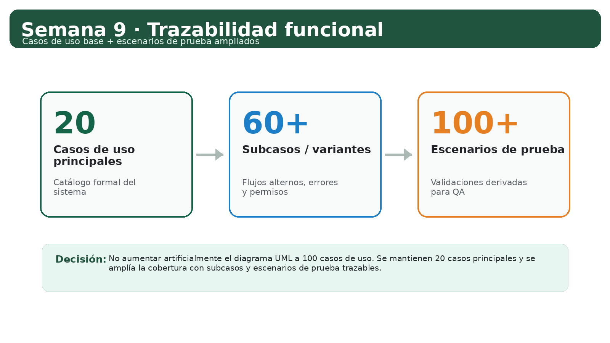
Semana 9: trazabilidad funcional
Semana 9 / 17
PuntoSync • La200 • Semana 9 de 17 • Metodología Waterfall

Slide 4
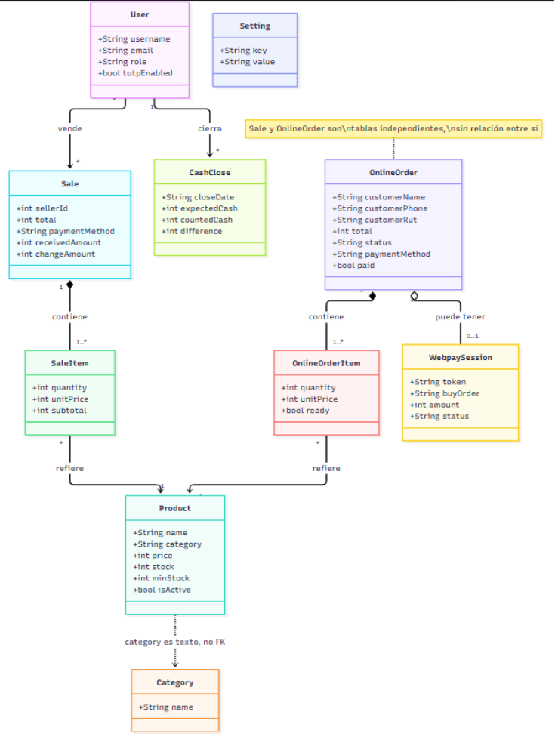
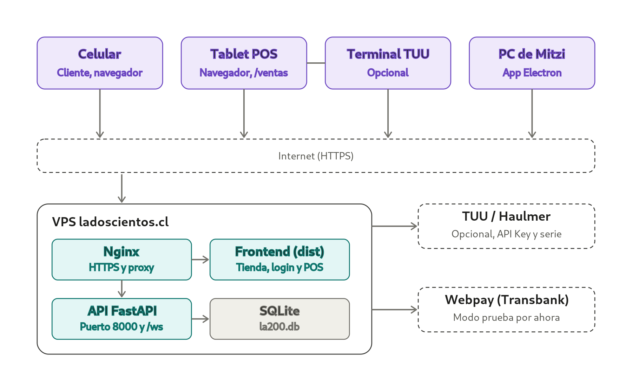
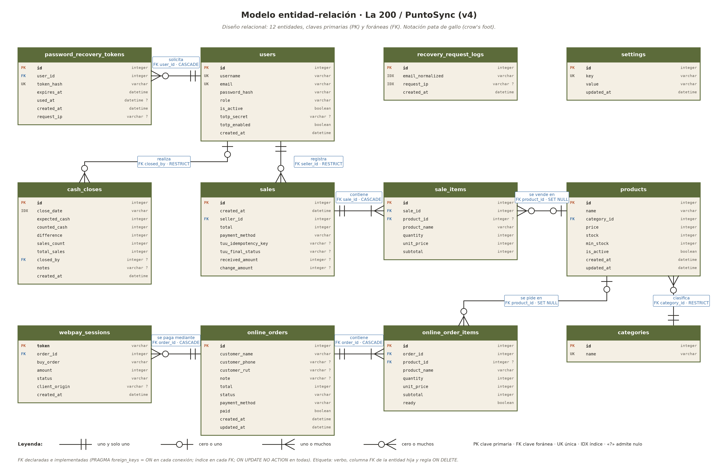
Artefactos de diseño consolidados
Semana 9 / 17
Arquitectura
Vista lógica
Vista física
Modelo de datos
Módulos principales y dependencias del sistema.
Dispositivos, infraestructura y servicios externos.
Entidades, relaciones, PK/FK y reglas de integridad.
PuntoSync • La200 • Semana 9 de 17 • Metodología Waterfall

Slide 5
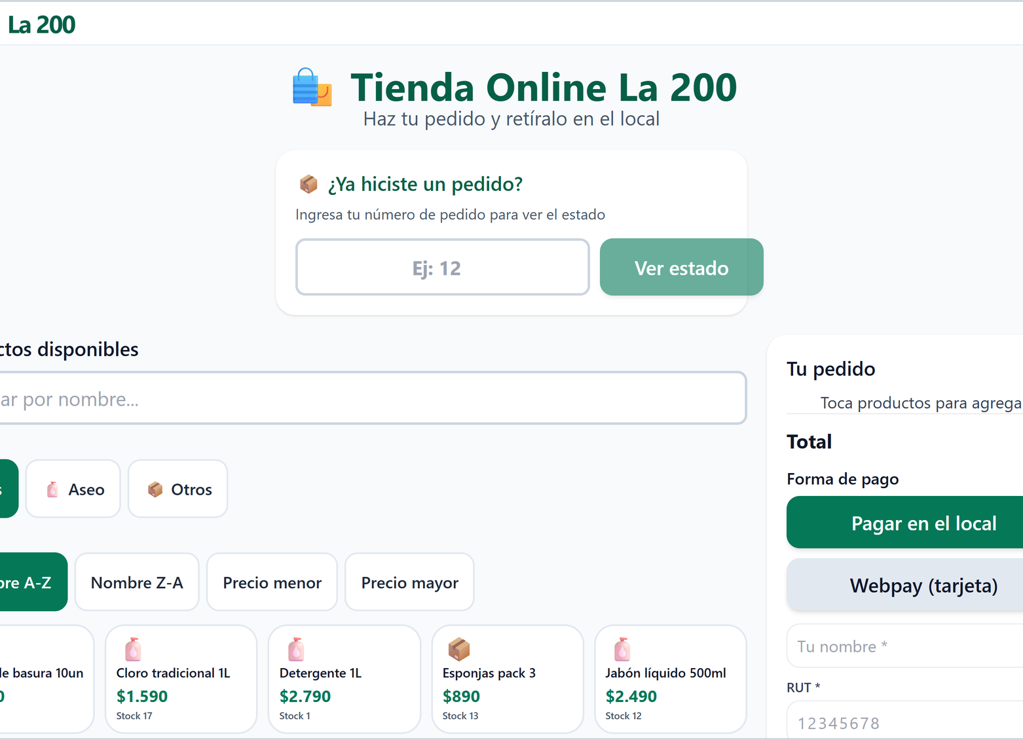
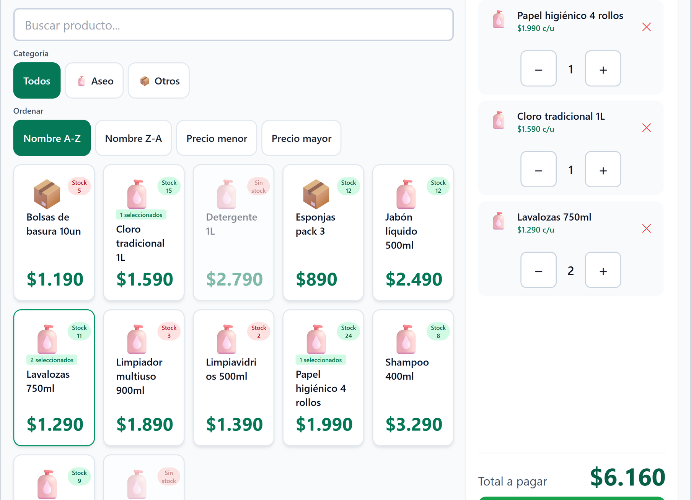
Prototipo: evidencias funcionales
Semana 9 / 17
Semana 9: se mantienen capturas reales y se prepara congelamiento visual para evidencias definitivas.
Tienda web: catálogo, búsqueda, pedido con retiro y pago local/Webpay.
POS tablet: venta presencial, carrito, efectivo y cobro con TUU.
PuntoSync • La200 • Semana 9 de 17 • Metodología Waterfall

Slide 6
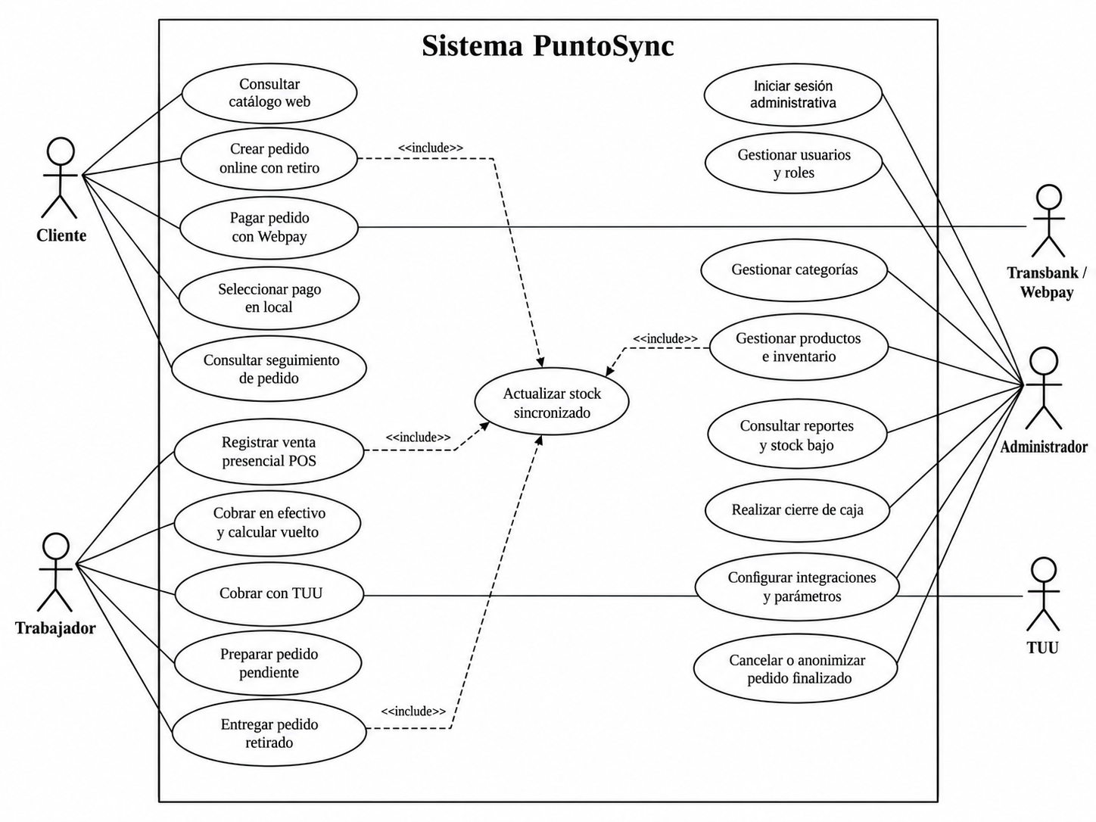
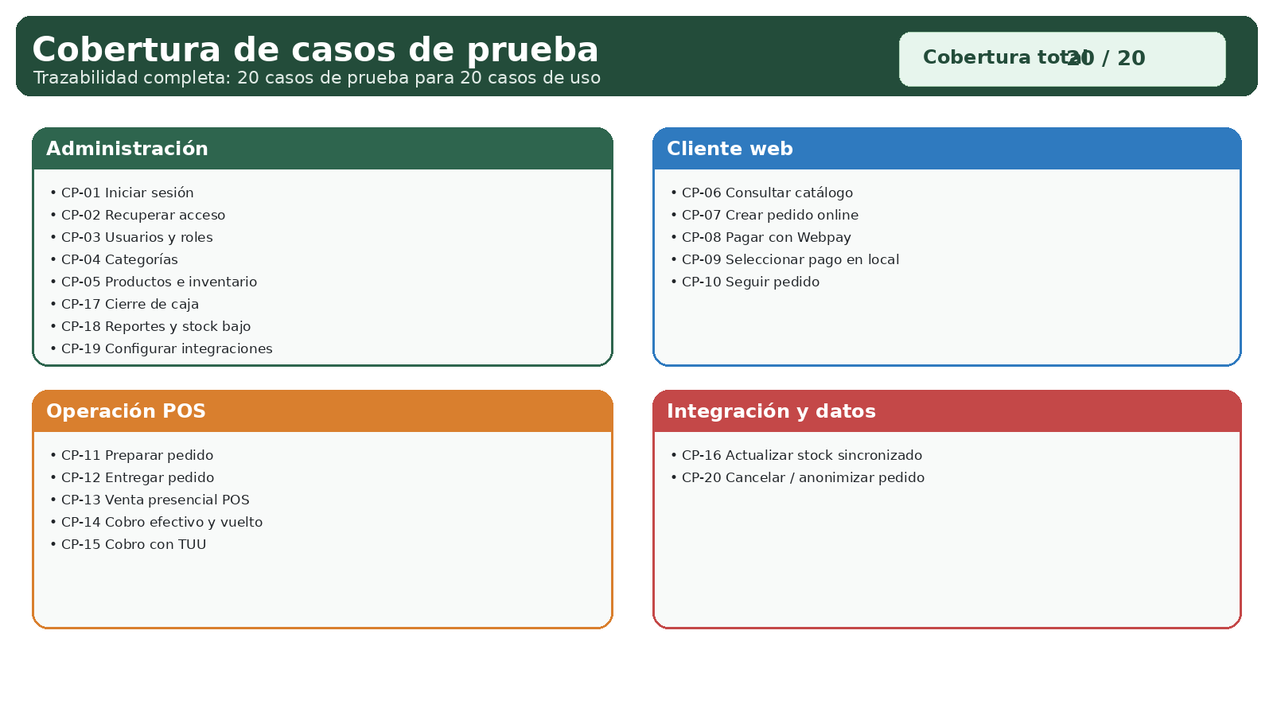
Casos de uso y cobertura de pruebas
Semana 9 / 17
Semana 9: se mantienen 20 CU principales y se amplían subcasos / escenarios para acercarse a 100+ validaciones de QA.
PuntoSync • La200 • Semana 9 de 17 • Metodología Waterfall

Slide 7
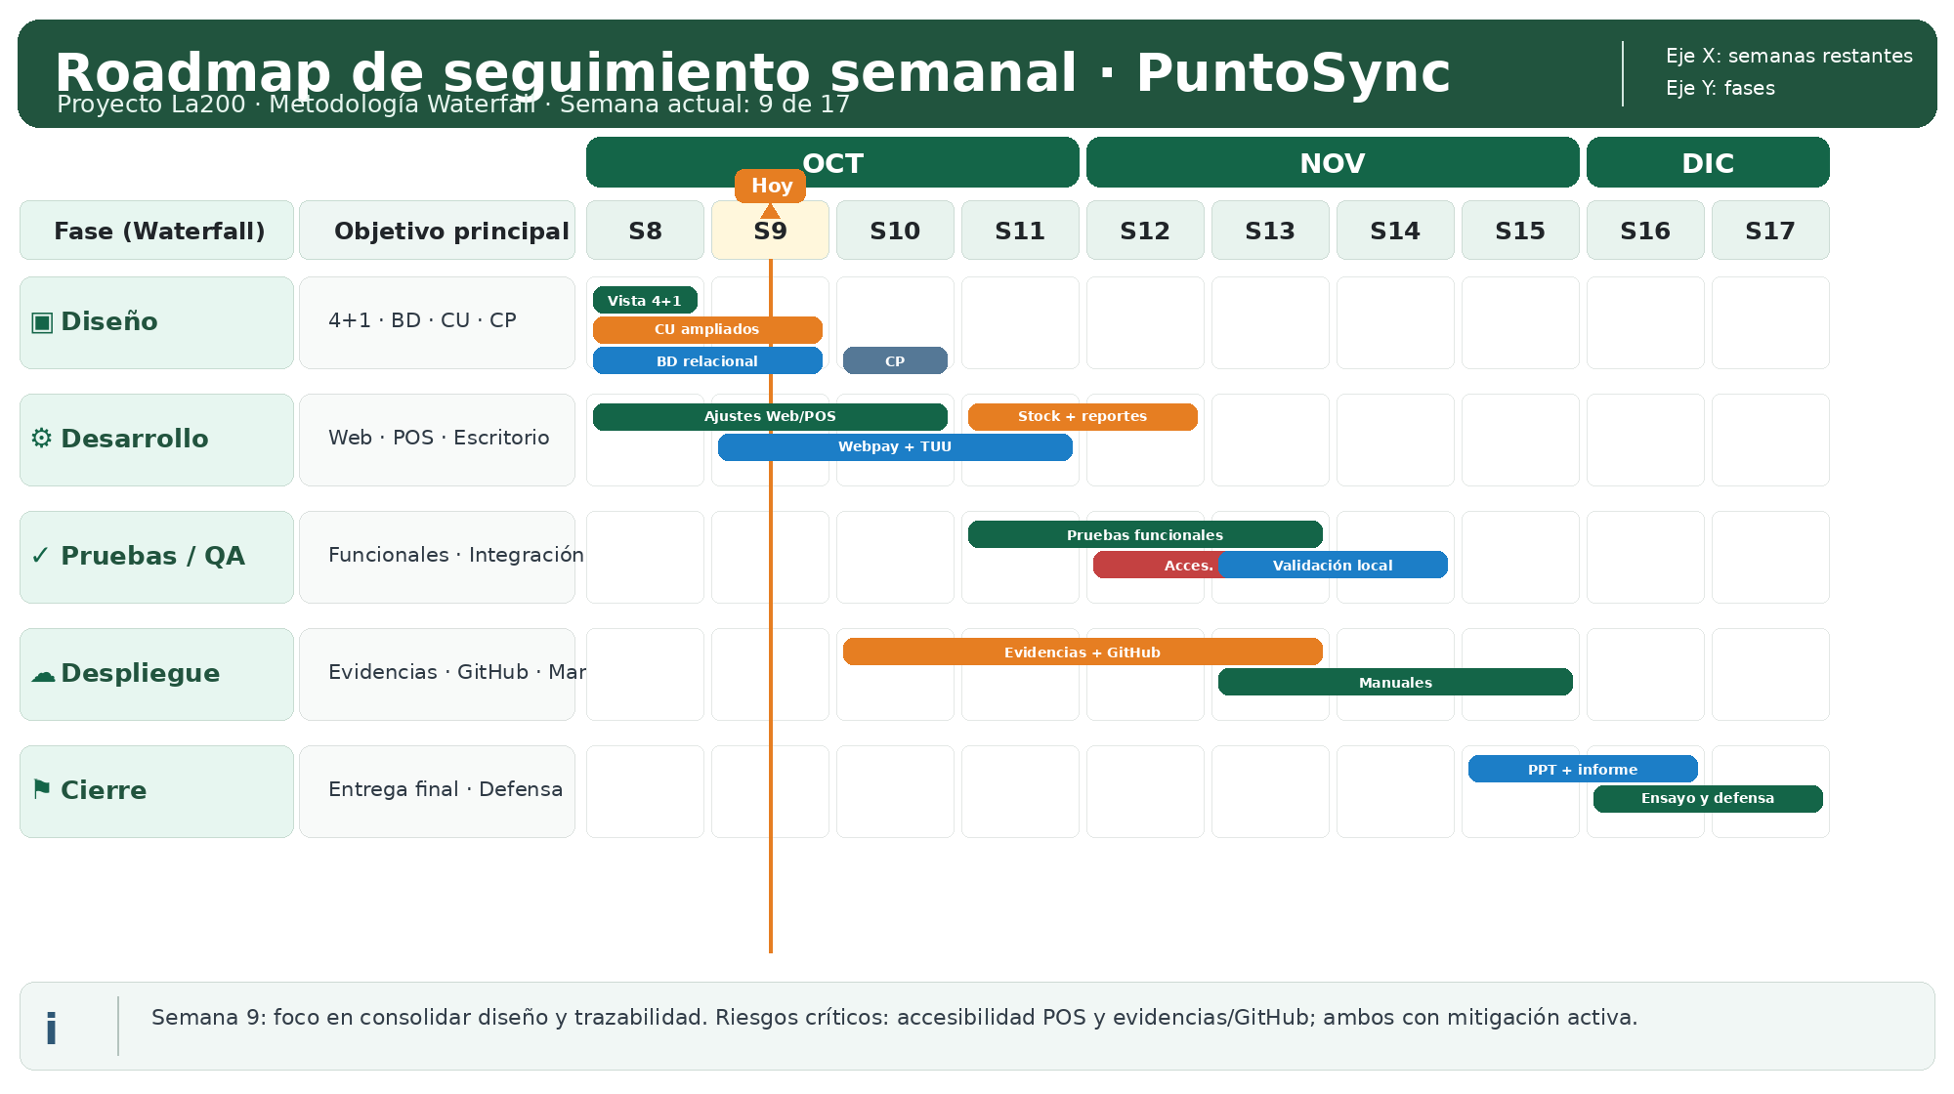
Roadmap actualizado: semana 9 de 17
Semana 9 / 17
PuntoSync • La200 • Semana 9 de 17 • Metodología Waterfall

Slide 8
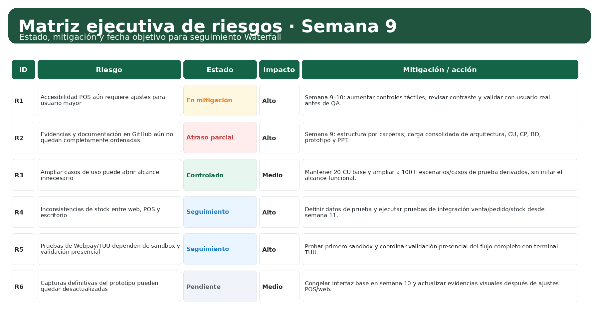
Riesgos y mitigación
Semana 9 / 17
PuntoSync • La200 • Semana 9 de 17 • Metodología Waterfall

Slide 9
Compromisos para la semana 10
Semana 9 / 17
Cierre de diseño
• Validar artefactos 4+1, ER, modelo relacional y trazabilidad CU/CP.
• Dejar GitHub ordenado por evidencias.
Mensaje final
La semana 9 no abre nuevas funcionalidades: consolida diseño, evidencia y trazabilidad para que la fase de QA tenga una base controlada.
Prototipo y accesibilidad
• Cerrar ajustes visibles del POS para usuario mayor.
• Actualizar capturas reales después del ajuste.
Próximo control: avance de escenarios de prueba, GitHub y cierre de accesibilidad POS.
Preparación QA
• Expandir escenarios de prueba derivados de CU principales.
• Definir datos controlados para Webpay, TUU, stock y retiro.
PuntoSync • La200 • Semana 9 de 17 • Metodología Waterfall

